Slide 1

数据中心技术课程汇报
Learning Attributed Graph Representations with Communicative Message Passing Transformer
使用通信消息传递转换结构学习属性图表示
姓名： 汪浩
学号： M202173784
学院： 计算机科学与技术学院
PPT模板下载：www.1ppt.com/moban/ 行业PPT模板：www.1ppt.com/hangye/
节日PPT模板：www.1ppt.com/jieri/ PPT素材下载：www.1ppt.com/sucai/
PPT背景图片：www.1ppt.com/beijing/ PPT图表下载：www.1ppt.com/tubiao/
优秀PPT下载：www.1ppt.com/xiazai/ PPT教程： www.1ppt.com/powerpoint/
Word教程： www.1ppt.com/word/ Excel教程：www.1ppt.com/excel/
资料下载：www.1ppt.com/ziliao/ PPT课件下载：www.1ppt.com/kejian/
范文下载：www.1ppt.com/fanwen/ 试卷下载：www.1ppt.com/shiti/
教案下载：www.1ppt.com/jiaoan/
字体下载：www.1ppt.com/ziti/
2021.12.31

Slide 2



CONTENTS
1 / 问题背景
2 / 相关工作
3 / 模型介绍
4 / 实验细节
5 / 总结

Slide 3

PART 1
问题背景

Slide 4

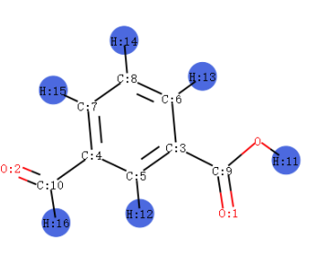
1. 问题背景
化学分子式
初始特征
神经网络特征提取
最终特征
预测
构建适当的分子表示是材料科学、化学和药物设计等众多任务的核心，分子特性的准确表征在很大程度上仍然是一个开放的挑战，其解决方案可能会开启深度学习在药物发现行业中的广泛应用 。

Slide 5
PART 2
相关工作

Slide 6
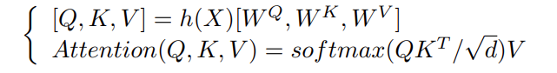
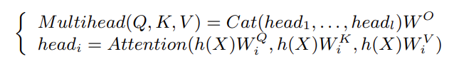
2. 相关工作
固定表示法
基于描述符的方法假定所有与目标属性相关的信息都被选定的描述符集覆盖，从而限制了模型做出特定问题决策的能力。
定量结构-性质关系 (QSPR)，基于专家制作的物理化学描述符和分子指纹。
分子图表示模型
分子结构可以抽象为具有属性节点和边的拓扑图，其中节点特征对应于原子特性，如原子身份和程度，边特征对应于键特性，如键类型和芳香性。GNN 的一个关键特性是它能够使用图卷积自动学习特定于任务的表示，同时不需要传统的手工描述符和/或指纹。
1. 常见的图卷积操作仅聚合局部信息，忽略了高阶属性
2. 侧重于获得有效的节点嵌入，但削弱了边携带的信息
3. 图神经网络学的嵌入往往过于平滑且难以区分
Transformer和注意力机制

Slide 7
PART 3
模型介绍

Slide 8
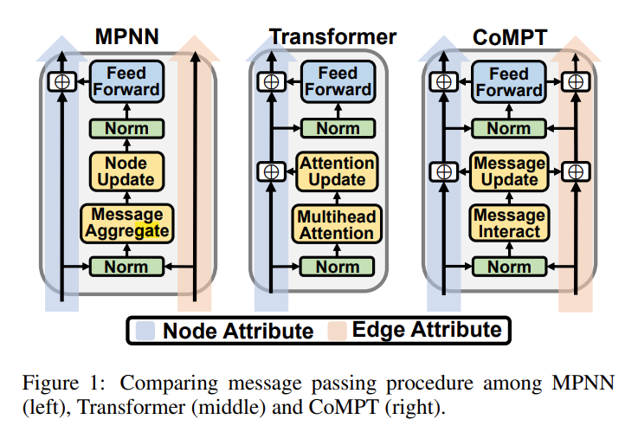
3. 模型介绍
3.1 对节点位置和边方向进行编码
3.2 Node-Edge 消息交互模块
3.3 残差消息更新
3.4 消息扩散
1. 引入Transformer以学习图结构化数据中的长期依赖关系
2. 加强消息交互来调用通信消息传递范式，使用节点边缘消息交互模块而不是自注意力机制 用于传递消息并学习属性分子图的表达表示的。
3. 使用具有扩散机制的拓扑连接矩阵来改进消息传递过程，以减少消息丰富爆炸。
3.5 全局池化

Slide 9
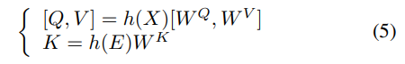
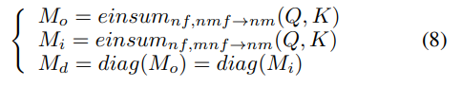
3. 模型介绍
3.1 对节点位置和边方向进行编码
3.2 Node-Edge 消息交互模块

Slide 10
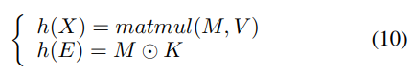
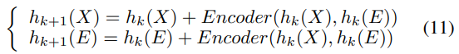
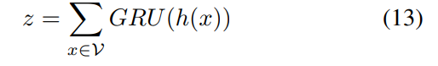
3. 模型介绍
3.3 残差消息更新
3.4 消息扩散
3.5 全局池化

Slide 11
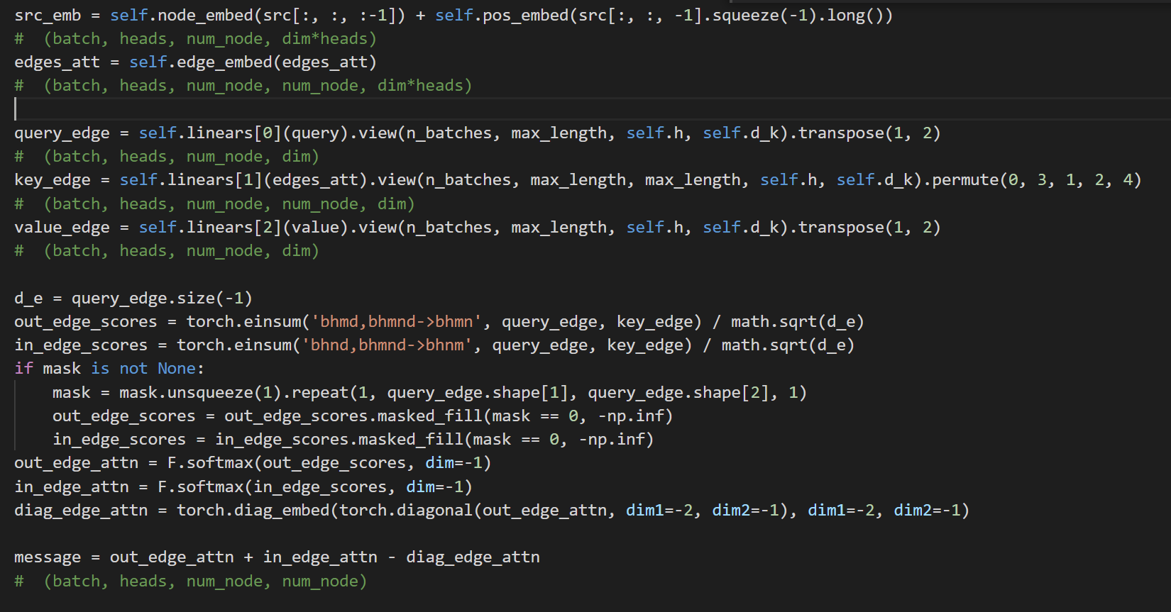
3. 模型介绍
小结

Slide 12
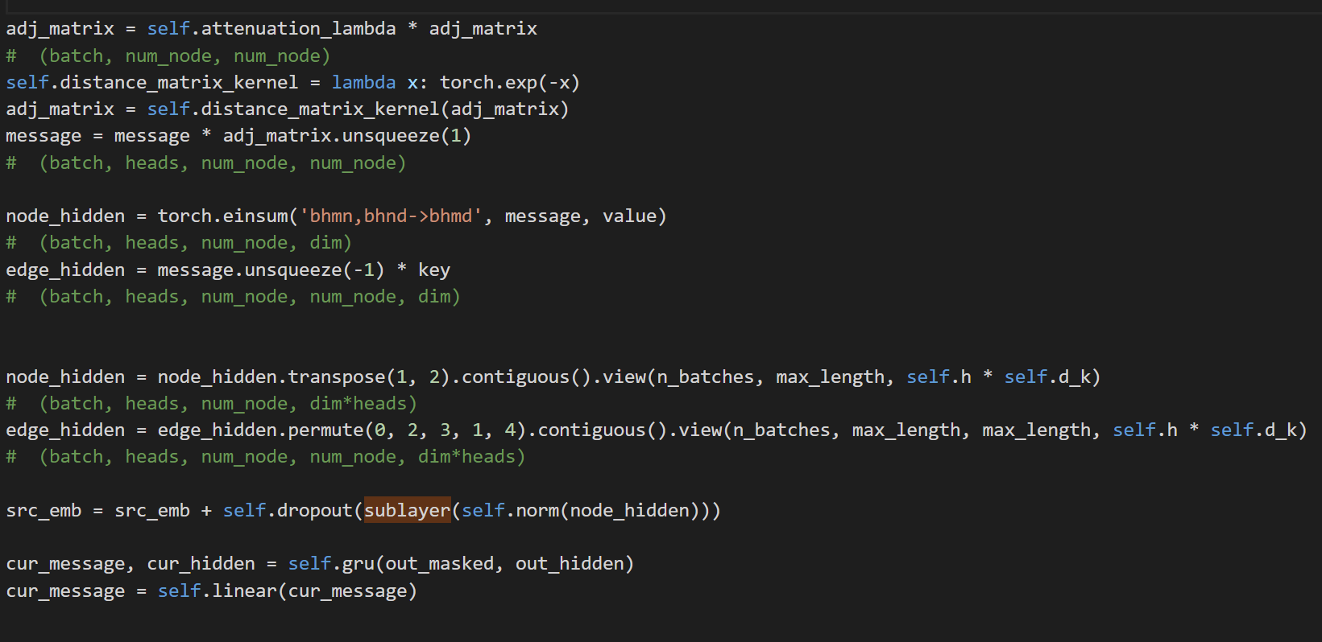
3. 模型介绍
小结

Slide 13
PART 4
实验细节

Slide 14
4. 实验细节
4.1 数据集介绍
4.2 实验结果（RQ1）
• RQ1：与最先进的分子特性预测方法相比，CoMPT 模型的表现如何？
• RQ2：不同的组件（即节点位置、边缘方向和消息扩散机制）如何影响 CoMPT？
• RQ3：CoMPT 模型能否为属性分子图提供更好的表示？
4.3 消融实验（RQ2）
4.4 嵌入可视化（RQ3）

Slide 15
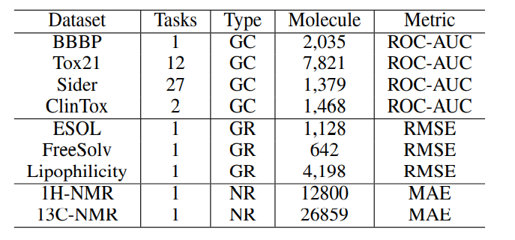
4. 实验细节
4.1 数据集介绍

Slide 16
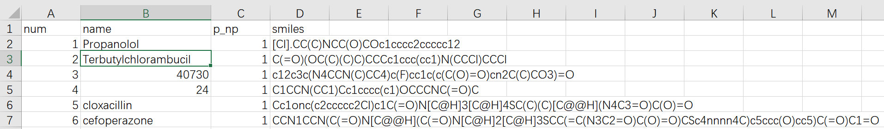
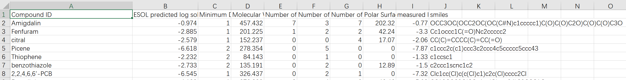
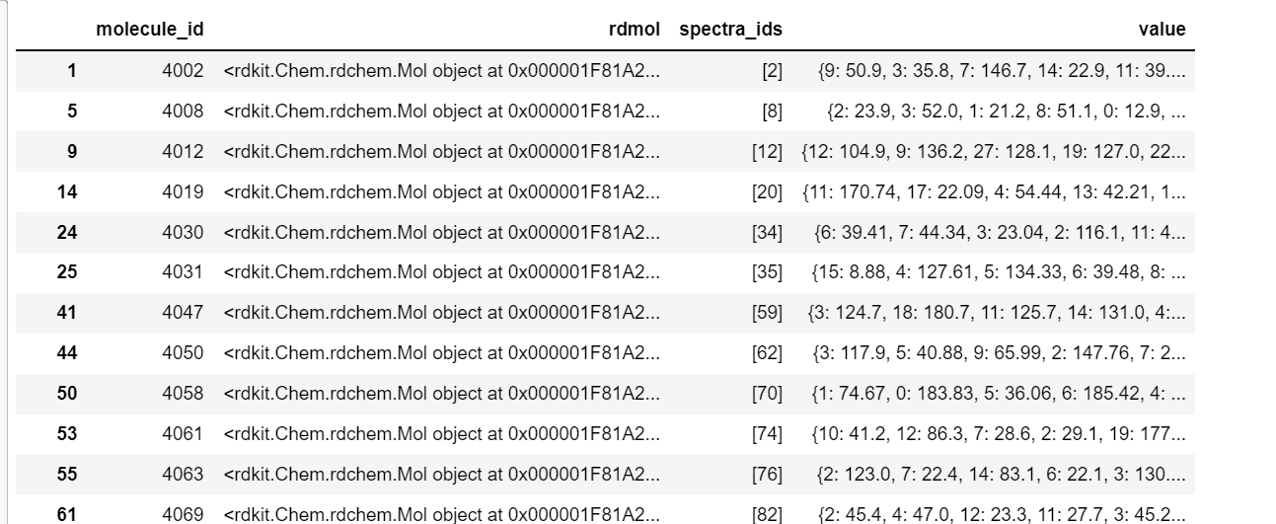
4. 实验细节
4.1 数据集介绍
BBBP：血脑屏障渗透数据集包括 2035 种化合物的渗透性特性的二进制标签。
ESOL：ESOL 是一个小型数据集，由 1128 种化合物的水溶性数据组成。
1H/13CNMR：化学位移数据集来自 nmrshiftdb2。我们排除了超过 100 个原子或未能通过 RDKit 中的消毒过程的分子。

Slide 17
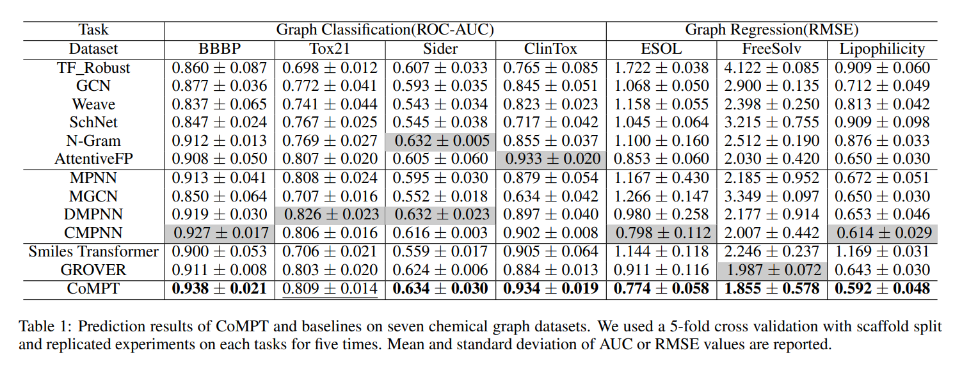
4. 实验细节
4.2 实验结果（RQ1）

Slide 18
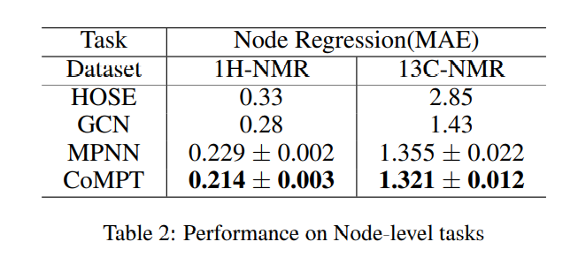
4. 实验细节
4.2 实验结果（RQ1）

Slide 19
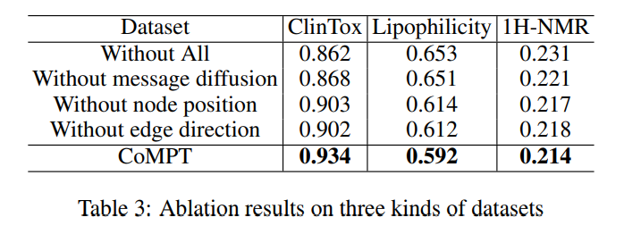
4. 实验细节
4.3 消融实验（RQ2）

Slide 20
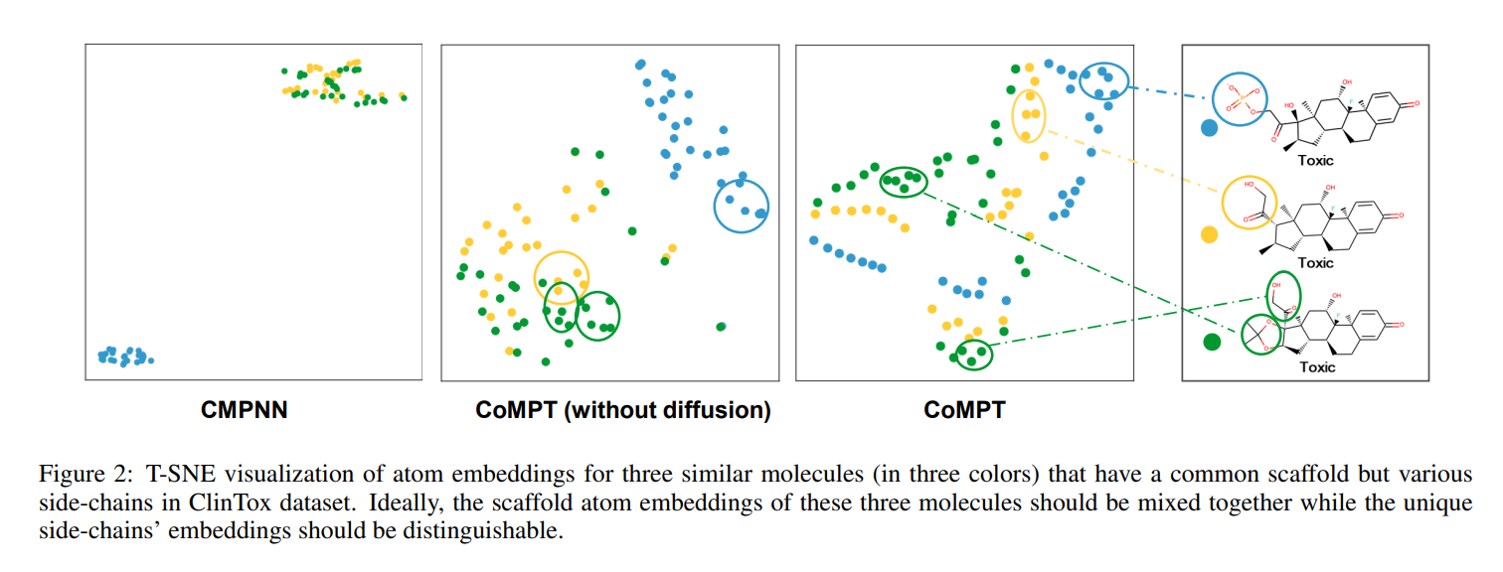
4. 实验细节
4.4 嵌入可视化（RQ3）

Slide 21
PART 5
总结

Slide 22
5. 总结
提出了一种通信消息传递变换器（CoMPT）神经网络，通过基于 Transformer 模型加强节点和边之间的消息交互来改善分子表示。
引入了一种消息扩散机制来衰减消息丰富爆炸以及消息传递过程中的过度平滑。
大量实验表明，我们的 CoMPT 模型在图形级任务和节点级任务上均获得了针对最先进基线的卓越性能。

Slide 23
感谢观看！

